Slide 1
SW 언어의 이해 (Python 기초)
[인공지능] AIoT를 이용한 빅데이터 분석 산업솔루션 개발 취업연계부트캠프

Slide 2
SW 언어의 이해 (Python 기초) 60시간 학습목표
Python 기초 교재소개와 설치
가상환경 및 개발 툴 이해
자료형과 변수
연산과 연산자
문자열 다루기
자료구조 (리스트, 딕셔너리, 튜플, 세트)
제어문
함수
입출력
클래스
예외 처리
모듈과 패키지

Slide 3
클래스
Part 10,
클래스를 사용하는 이유
같은 작업 반복 시 가독성 향상
코드 유지관리 편의성 향상
class Calculator:
def __init__(self):
self.result = 0
def add(self, num):
self.result += num
return self.result

Slide 4
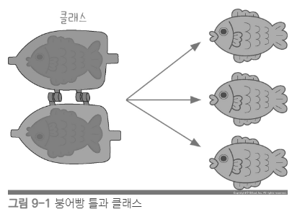
클래스
Part 10,
클래스 사용하기 인스턴스
cal1 = Calculator()
cal2 = Calculator()
print(cal1.add(3))
print(cal1.add(4))
print(cal2.add(3)) 인스턴스 : 클래스로 만든 객체를 인스턴스라고 한다.
Print(cal2.add(7))

Slide 5
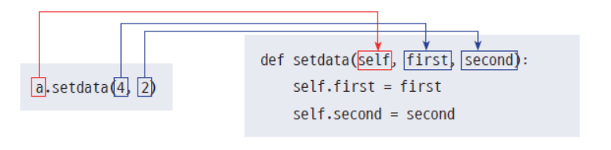
클래스
Part 10,
class FourCal: # 계산기 클래스 self.first, self.second 멤버변수
def __init__(self, first, second): # add, sub 멤버함수
self.first = first
self.second = second
def setdata(self, first, second):
self.first = first
self.second = second
def add(self):
result = self.first + self.second
return result
def div(self):
result = self.first / self.second
return result

Slide 6
클래스
Part 10,
계산기 클래스 사용하기
a = FourCal(4, 2)
res = a.add()
print(f"{a.first} 과 {a.second}을 더하면 {res}입니다.")
res = a.sub()
print(f"{a.first} 에서 {a.second}를 빼면 {res}입니다.")

Slide 7
클래스
Part 10,
상속 : 기존 클래스를 변경하지 않고 기능을 추가하거나 기존 기능을 변경하려고 할 때 사용한다.
class MoreFourCal(FourCal):
def pow(self):
result = self.first ** self.second
return result
a = MoreFourCal(4, 2)
res = a.pow()
print(f"{a.first} ** {a.second}는 {res}입니다.")

Slide 8
클래스
Part 10,
Method overriding : 부모클래스를 사용하지 않고, 다시 만들어서 사용
Class SafeFourCal(FourCal):
def div(self):
if self.second == 0 :
return 0
else :
return self.first / self.second
a = SafeFourCal(4, 0)
res = a.div()
print(f"{res}")

Slide 9

감사합니다

